Slide 1
Художественная культура средневековой Руси

Slide 2
Общая характеристика
Средневековье на Руси длилось около 8 столетий (9 – 17 вв.). Искусство тут возникло на основе языческой культуры, которое позже подверглось влиянию византийской культуры, а потом и всей Западной Европы. Знакомство с русским искусством обычно начинается с 988 г., когда Русь приняла христианство.

Slide 3
Искусство Киевской Руси
Знакомство с русским искусством обычно начинают с 988 г., когда Русь приняла христианство из Византии. Существенную роль в формировании русской культуры сыграло язычество (существовало до 10 в. как главная религия). Несмотря на принятие христианства языческие традиции ощущались в культуре на протяжении длительного времени.
Архитектура.
Архитектурные памятники Киевской Руси были созданы менее, чем за 3 столетия. Особый расцвет Киевское княжество приобрело во времена правления Ярослава Мудрого (978 -1054). Развернулось каменное градостроение. Особое внимание уделялось церковному зодчеству.

Slide 4
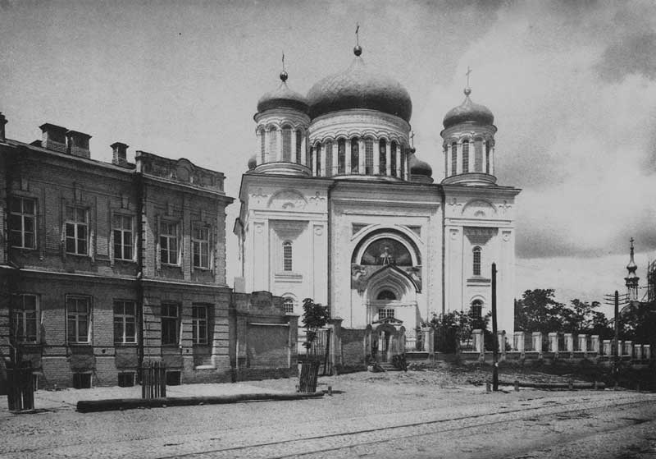
Церковь Святой Богородицы, 10 в. Киев
Первая церковь, возведенная в Киеве, была посвящена Святой Богородице и в народе называлась Десятинной, т.к. князь Владимир сам отдавал десятую часть своих доходов на ее содержание и велел всем верующим делать то же самое.

Slide 5
Храм Святой Софии, 1037 г. Киев
Самым известным храмовым сооружением Киева стал собор Святой Софии, представляющий собой огромный пятинефный крестово – купольный храм. В последующие времена первоначальные формы собора подверглись перестройке.

Slide 6
Изобразительное искусство
Особую историческую и художественную ценность представляют фрески и мозаики Софии Киевской. Стены этого собора охватывают около 3000 кв.м. мозаики. Согласно канону, в центре собора располагался Христос Пантократор, а вокруг него фигуры 4 архангелов. Над ними – изображение Богоматери Оранты (Молящейся).

Slide 7
Фрески Софийского собора
«Богоматерь Оранта»,11 в.
«Христос Пантократор», 11 в.

Slide 8
Групповой портрет семьи Ярослава Мудрого, 11 век
Во фресках различимы и бытовые портреты. Таковым является групповой портрет семьи князя Ярослава Мудрого, основателя Софийского собора. Некогда фреска изображала великого князя с женой, сыновьями и дочерьми. В настоящее время сохранилась лишь часть, изображающая дочерей князя. Фигуры богато одеты и расположены в ростовой последовательности, что соответствовало их возрасту.

Slide 9
Скоморохи, 11 век
Еще одним примером бытового жанра выступает фреска «Скоморохи» - люди, жившие при дворе для увеселения княжеской семьи.

Slide 10
Иконопись Киевской Руси
Первые иконы на Руси появились в 11 веке, и представляли собой довольно расплывчатые изображения византийских святых. Такова икона Святых апостолов Петра и Павла, поражающая своим размером, нарядностью оклада, пышностью.

Slide 11
Икона Спаса Нерукотворного, 12 век
Позднее русские иконы отличались четкостью. Такова икона Спаса Нерукотворного, гордости русской церкви. Икону характеризует выразительность глаз и крепко сжатые губы, что говорит о сдержанности данной композиции.

Slide 12
Ангел Златые Власы, 12 век
Икона выполнена в сдержанных тонах, что придает ей простоту композиции. В целом искусство Киевской Руси послужило фундаментом для развития региональных школ.

Slide 13
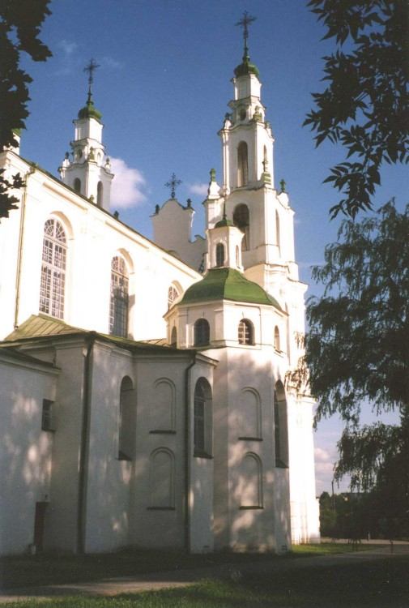
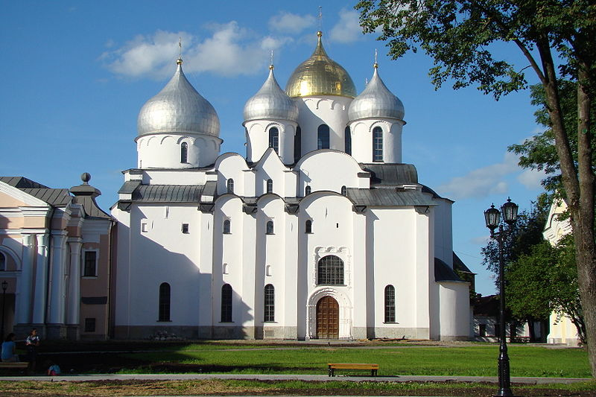
Культура Великого Новгорода
11 век называют веком Трех Софий. Одновременно один за другим строились храмы святой Софии в Новгороде и Полоцке. Хотя они и возводились по образцу “старшей сестры” местные строительные особенности преобразили их до неузнаваемости.

Slide 14
Искусство Великого Новгорода
В 11 – начале 12 века Киев не был единственным культурным центром Руси. Сосредоточием многих художественных достижений стали такие города, как Чернигов, Галич, Полоцк, Смоленск, Ростов, Суздаль, Рязань. Достойным преемником византийских традиций стало Новгородское княжество, где со временем сложились собственные каноны.

Slide 15
Церковь Спаса Преображения на Нередице, 1198 г. Новгород
С середины 12 века в Новгороде начинается строительство приходских храмов. Ярким примером является церковь Спаса на Нередице.

Slide 16
Церковь Рождества Богородицы на Перыни, 13 век
Со строительством церкви Рождества Богородицы на месте языческого святилища Перыни, создается новый тип церкви, в котором меняется форма, пропорции и интерьер.

Slide 17
Культура Владимиро-суздальского княжества.
В период феодальной раздробленности в 12 веке крупнейшим центром Руси становится Владимиро – Суздальское княжество. Храмы строили в основном из тесаного белого камня. Именно здесь возникает общерусский тип храма – четырехстопный, увенчанный одной главой. Архитектуру этого периода отличали простота декора, строгость пропорций, симметрия.

Slide 18
Успенский собор во Владимире, 1160 г.
В 1160 году был возведен Успенский собор, ставший главным владимирским храмом.

Slide 19
Дмитриевский собор, 1197 г.
Среди многочисленных храмов Владимира нарядностью и изобилием выделяется Дмитриевский собор. Его поверхность покрывает резные изображения Христа, мучеников, зверей и растений.

Slide 20
Искусство Московского княжества
Рост и усиление Москвы были обусловлены удобным географическим положением и ростом торгово – экономических связей. В Москве было начато широкое каменное строительство. Здесь возводятся Успенский, Архангельский соборы. Сооружается новая дубовая крепость.

Slide 21
Башни Московского Кремля, 15 век
Важнейшим оборонительным объектом Москвы был Кремль (1367), неприступные стены которого имели протяженность около 2000 м. Всего крепость насчитывала 9 башен.

Slide 22
Задание:
Опишите один из памятников средневековой Руси.

